Slide 1

CPU対戦機能付ネットワーク対戦型オセロゲームシステム
グループG マネージャ
原田 恭兵
プロジェクトラーニング成果報告会
2016年5月23日(火)
Notes:
これから、プロジェクト1、グループGの作成したオセロゲームシステムの発表を始めます。

Slide 2
はじめに
我々のGグループで開発した、CPU対戦機能を持つネットワークオセロ対戦ゲームシステムについて説明します。
本システムの特徴：
ゲーム開始時にログインやアカウントの新規作成を行う。
CPU対戦と他のプレーヤとの対戦を選択し、対局する。
CPUには戦術の特徴が異なる４種類、それぞれ３段階の強さを実装した。
サーバ側でアカウント情報や戦績を保存し、対戦形式、レベルごとに勝敗を確認できる。
対局中にアイテムが発生し、それを取得・使用することで一発逆転も可能？？

Slide 3
開発グループ構成
マネージャ： 原田 恭兵
サーバ開発担当 濱野 椋希
クライアント開発担当
主担当： 高梨 雄大
副担当： 広瀬 望
Notes:
各自名乗りましょう

Slide 4
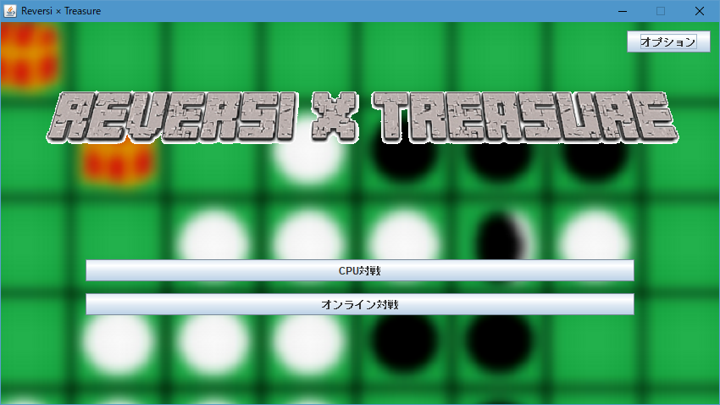
付加機能に関する要求事項と設計指針
(コンピュータ対戦機能) 他のプレイヤとのネットワーク対戦に加えて，ローカルでコンピュータ対戦できる機能を実現すること．
タイトル画面で、CPU対戦とオンライン対戦を選択する。
Notes:
タイトル画面はこのようになります。
ここでゲームモードの選択を行います。

Slide 5
付加機能に関する要求事項と設計指針
(コンピュータ対戦機能) 他のプレイヤとのネットワーク対戦に加えて，ローカルでコンピュータ対戦できる機能を実現すること．
タイトル画面で、CPU対戦とオンライン対戦を選択する。
CPU対戦を選択すると、相手や難易度を選択したのち、対局が開始する。
Notes:
CPU対戦を選ぶとこの画面に遷移します。
ここでAIの種類や難易度を選択します。
はじめは下段の弱いAIに勝たないと上のレベルには挑戦できないようになっています。

Slide 6
付加機能に関する要求事項と設計指針
(コンピュータ対戦機能) 他のプレイヤとのネットワーク対戦に加えて，ローカルでコンピュータ対戦できる機能を実現すること．
タイトル画面で、CPU対戦とオンライン対戦を選択する。
CPU対戦を選択すると、相手や難易度を選択したのち、対局が開始する。
CPUのアルゴリズムは次ページで説明
オンライン対戦を選択すると、プレイヤがお互いにユーザ名を入力すると、その組で対局が開始する。
Notes:
CPUと区別して、オンライン対戦は、、、
この画面がポップアップされてマッチングします。
対戦したい人同士がお互いのユーザ名を入力すると、その組みで対局が開始します。
ランダムにマッチングも可能です。

Slide 7
CPUのオセロアルゴリズム
ビームサーチ：幅優先探索(根に近いノードから順に探索)を行いつつ、評価値の高いk個のノードを保持し、k個よりノードの個数が増えたら評価値の低い枝を切り落とす。
k・・・ビーム幅
ミニマックス法：探索木を有限の深さだけ先読みし、自分は各局面で評価値が最大となり、相手は最小となるように手を選ぶ。
参考：Qiita - 幅優先探索とビームサーチでWater Jug Problemを解いてみた
( http://qiita.com/NotFounds/items/4707bacd5934f6191c9d )
参考：講義「人工知能」第４回講義資料 p.10
Notes:
CPUのアルゴリズムは、主にビームサーチとミニマックス法を用いています。

Slide 8
CPUのオセロアルゴリズム
各AIの探索アルゴリズム
AI – α : 常に多く石を取れるように行動（ビームサーチ利用）
AI – β : ビームサーチとミニマックス法を使用
AI – γ : ミニマックス法のみを使用
AI – ω : ミニマックス法→終盤は全探索（もちろん全探索が最強）
※ミニマックス法ではαβ法を利用した枝刈りで効率の良い探索を実現

Slide 9
難易度の分け方
探索の深さの変更(2 < 4 < 8)
探索方法と評価関数の使い分け
ミニマックス法 × 取れる石の量
ビームサーチ × マスごとに決められた評価値(角は高評価など)
１０００回の対戦で検証
α0 vs α1 … 558 – 442
α2 vs α1 … 650 – 350
:
ω2 vs ω1 … 591 - 409
どのタイプのCPUでも難易度の通りに強くなっていく！！
Notes:
難易度の段階付けの方法としては、探索の深さを変えて何手先まで読むかを変更したり、
先ほど紹介した探索方法や評価関数を使い分けることで難易度の調整をしています。
私はオセロのコツなどが全然わからず強くないのですが、α、βの弱いレベルのものは勝つことができました。

Slide 10




アピール点１：アイテム機能
立ち入り禁止
ランダムに3箇所を使用できなくする
全ての石がグレー
対戦相手は盤上の白黒の区別がつかなくなる
３ポイント分の石
１つの石で３ポイント（ただしひっくり返される）
好きな石を取り除く
選択次第でダメージ大
順次追加？？
Notes:
アイテムの種類は現在このようになっています。
実際に動画で見てもらいます。

Slide 11

アピール点１：アイテム機能
Notes:
再生

Slide 12
アピール点２：マイページ
今までの戦績を確認可能
対人、対CPU(AI、レベル別)で区別
ユーザ名、パスワード変更機能
ユーザ名は被りなし
アイコン、背景変更機能
個人、気分に合わせてどうぞ
DBの利用で大量のユーザ、同時アクセスに対応
Notes:
アピール点のもう一つとして、Microsoft AccessのDataBaseを利用し、アカウントを管理しています。
動作検証時は、100万件のユーザデータを管理し、10000人のユーザから同時アクセスが可能となっています。

Slide 13
デモ
デモ内容：
1.アカウント作成、ログイン
2.マイページ（設定・変更）
3.マッチング〜オンライン対戦の流れ
4.難易度選択〜CPU対戦の流れ
Notes:
最後にデモを行います。内容はこの通りです。
PC１：アカウント作成 →オンライン対戦 →CPU対戦
PC２：既存のアカウントでログイン →オンライン対戦

